Slide 1


Slide 2
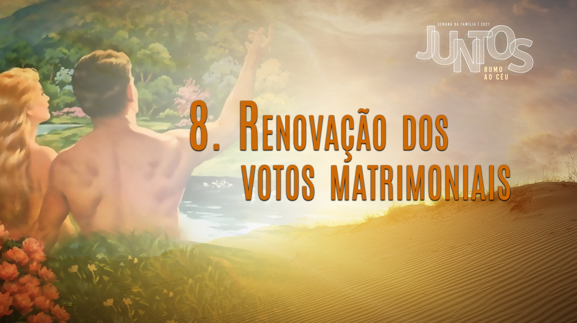

Slide 3

Gênesis 1:27 e 28
“Assim Deus criou o ser humano à sua imagem, à imagem de Deus o criou; homem e mulher os criou. E Deus os abençoou e lhes disse: — Sejam fecundos, multipliquem-se, encham a terra e sujeitem-na. Tenham domínio sobre os peixes do mar, sobre as aves dos céus e sobre todo animal que rasteja pela terra”.

Slide 4

Quando o homem e a mulher não vivem mais como casal, não vivem mais um para o outro, quando o egoísmo toma conta desse relacionamento, todos os que estão ao redor sentem o que está acontecendo, todos sofrem as consequências.

Slide 5

A guerra cósmica entre o bem e o mal, que chamamos de o GRANDE CONFLITO, atinge a família ao atingir marido e mulher. Isso pode gerar um desequilíbrio irreversível com prejuízos emocionais, físicos e espirituais.

Slide 6
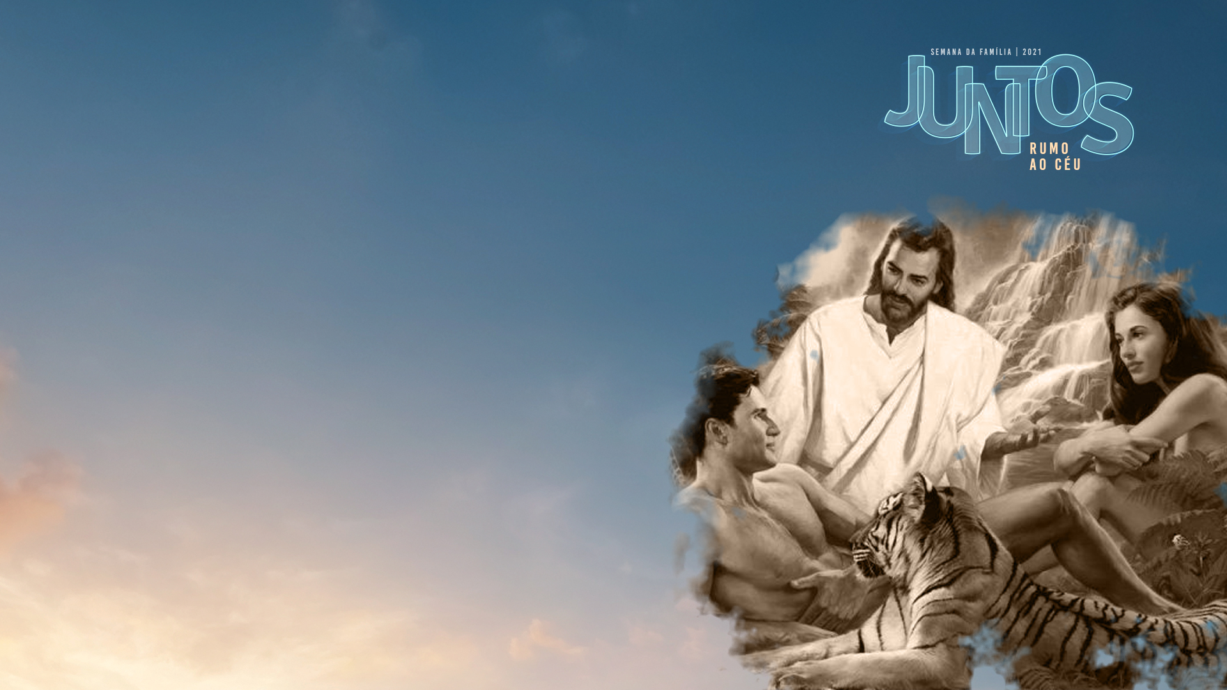
Deus criou um jardim perfeito, um lar perfeito, um casal perfeito, uma família perfeita. Eles eram perfeitos porque não havia desobediência. Eram perfeitos porque Deus estava com eles, porque o amor estava presente na vida deles.

Slide 7
Gênesis 3:12 e 13
“Então o homem disse: — A mulher que me deste para estar comigo, ela me deu da árvore, e eu comi. Então o Senhor Deus disse à mulher: — Que é isso que você fez? A mulher respondeu: — A serpente me enganou, e eu comi.”

Slide 8

E as consequências não pararam. Vemos que os filhos passaram a ter conflito entre eles também, a ponto de um irmão matar o outro. Conhecemos a trágica história de Caim e Abel (Gênesis 4). Tudo isso no comecinho do nosso mundo como consequência da separação entre o casal, da desobediência e do pecado.

Slide 9

Quando observamos o mundo, vemos a continuação da escalada do pecado. Constatamos que a família foi quem sofreu as maiores consequências. A família foi criada e instituída por Deus para ser o centro do prazer, da alegria e da felicidade eterna, porque Deus habitava ali.

Slide 10
1
O CASAMENTO CONTINUA NA MENTE DOS SERES HUMANOS.

Slide 11
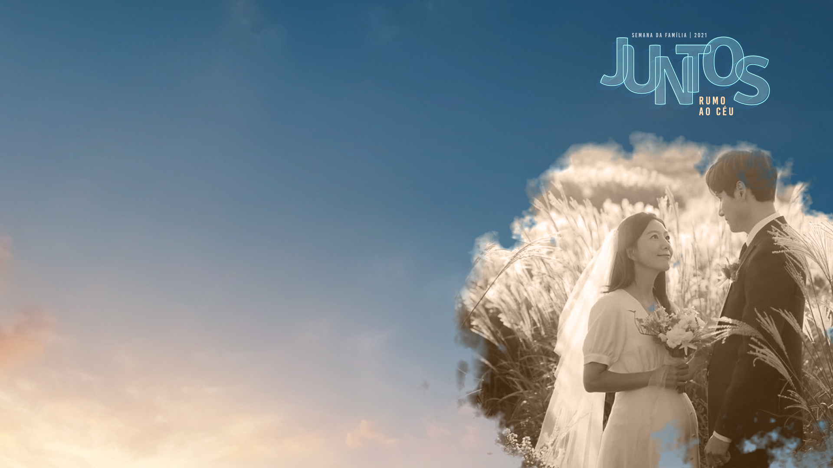
Por mais que as pessoas hoje não valorizem a vida a dois, a vida matrimonial entre homem e mulher, a ideia do casamento, continua presente na vida dos seres humanos.

Slide 12
Muito além da questão sexual, ou mesmo da tradição, a união entre o casal continua sendo o sonho de muita gente. Quando fez Adão e Eva, Deus os fez para ser benção um para o outro, para que pudessem ser felizes. O casamento continua sendo uma união tão forte que é capaz de unir duas pessoas tão diferentes.

Slide 13
Essa união tão profunda é um mistério, pois são duas pessoas tão distintas, totalmente diferentes, de sexos diferentes, culturas e costumes diferentes, que se sentem atraídas e agora passam a ser uma só carne.
Há duas situações em que podemos perceber a força de um casamento:

Slide 14

1
Quando um dos cônjuges falece
2
Outro momento é quando existe uma separação

Slide 15
2
O EGOÍSMO E O ORGULHO QUE VIERAM COM O PECADO ESTRAGARAM TUDO.

Slide 16

O plano original era que uma pessoa vivesse para outra e Deus estivesse no centro desse relacionamento. Porém, percebemos que a maioria dos problemas dos casais está relacionada ao fato de que Deus não é mais o centro desse casamento.

Slide 17

O orgulho e o egoísmo que se assentaram no coração do ser humano impedem que Deus reine de maneira soberana. Se Deus não é o centro de nossa vida, se Ele não está dirigindo nossas ações e palavras, quem está dirigindo é o inimigo. Não há neutralidade.

Slide 18
DEUS DESEJA RESTAURAR O PLANO DELE NA VIDA DE
CADA FAMÍLIA.
3

Slide 19
Se você colocar sua vida e seu casamento nas mãos de Deus, Ele poderá RESTAURAR seu relacionamento.

Slide 20

Famílias e casais fortalecidos são demonstração de que Deus continua sempre sendo uma bênção para os seres humanos que se colocam sob Sua proteção e cuidado. O desejo de Deus é que nós aprendamos cada dia com Ele a respeito de como podemos viver melhor.

Slide 21
Podemos aprender a cuidar melhor de nosso casamento ao observarmos lições importantes no relacionamento do primeiro casal no Jardim do Éden, principalmente porque o mundo já não valoriza tanto o casamento.
Algumas lições são:

Slide 22
1
Estejam sempre próximos um do outro
2
Mantenham o diálogo
3
Tomem decisões, mas sempre em conjunto

Slide 23
Para alguns, a ideia do casamento é algo tão distante, tão longínquo, que eles não acreditam mais que Deus possa unir duas pessoas e abençoar o casamento, e isso dar certo.

Slide 24
Mas, para dar certo, é necessário colocarmos tudo nas mãos de Deus e fazermos nossa parte. Podemos usar a analogia da construção de uma casa. Tudo é importante na edificação de uma casa. A obra precisa ser supervisionada e acompanhada em cada detalhe. O casamento é igual. Precisa de preparo e cuidado em cada detalhe.

Slide 25
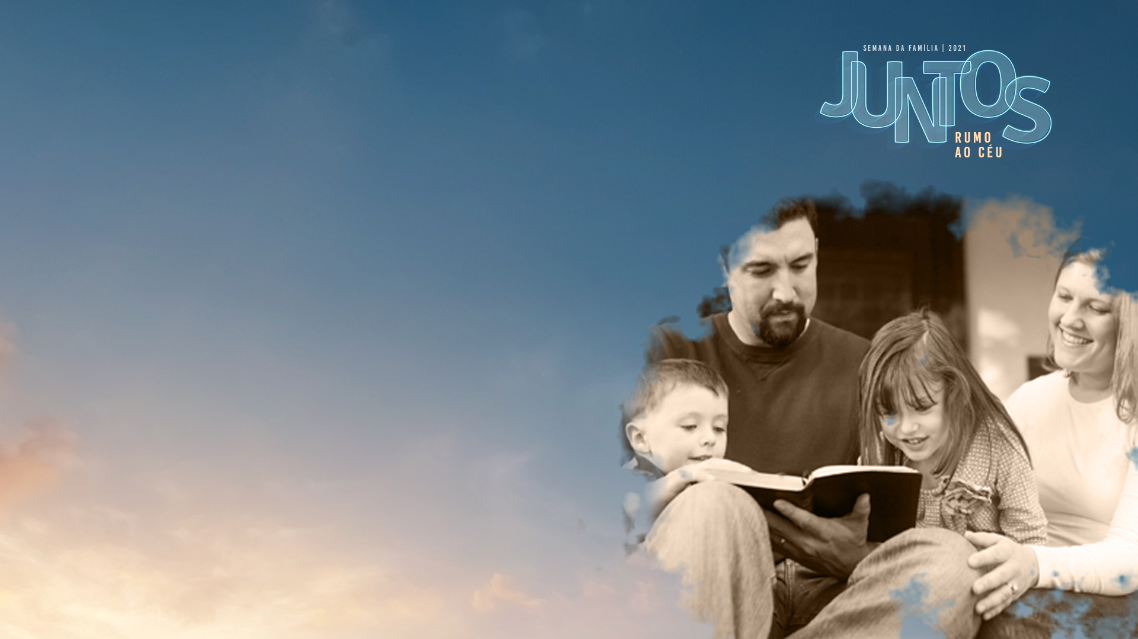
É muito importante que edifiquemos o “Altar da Família” diariamente em nossa casa. Faça o culto familiar. Ore com seu cônjuge, ore com seus filhos. Afinal, o êxito não é resultado do acaso. Uma família equilibrada e feliz não acontece do nada. Precisamos construir cada tijolo e detalhe de nossa casa.

Slide 26
Pessoas que abandonam a Deus perdem a única fonte de amor que existe. E sem amor não vão conseguir permanecer juntos. Que busquemos a Deus, ensinemos sobre Ele ao próximo e que possamos transmitir experiências que aproximarão outros de Deus.

